Slide 1
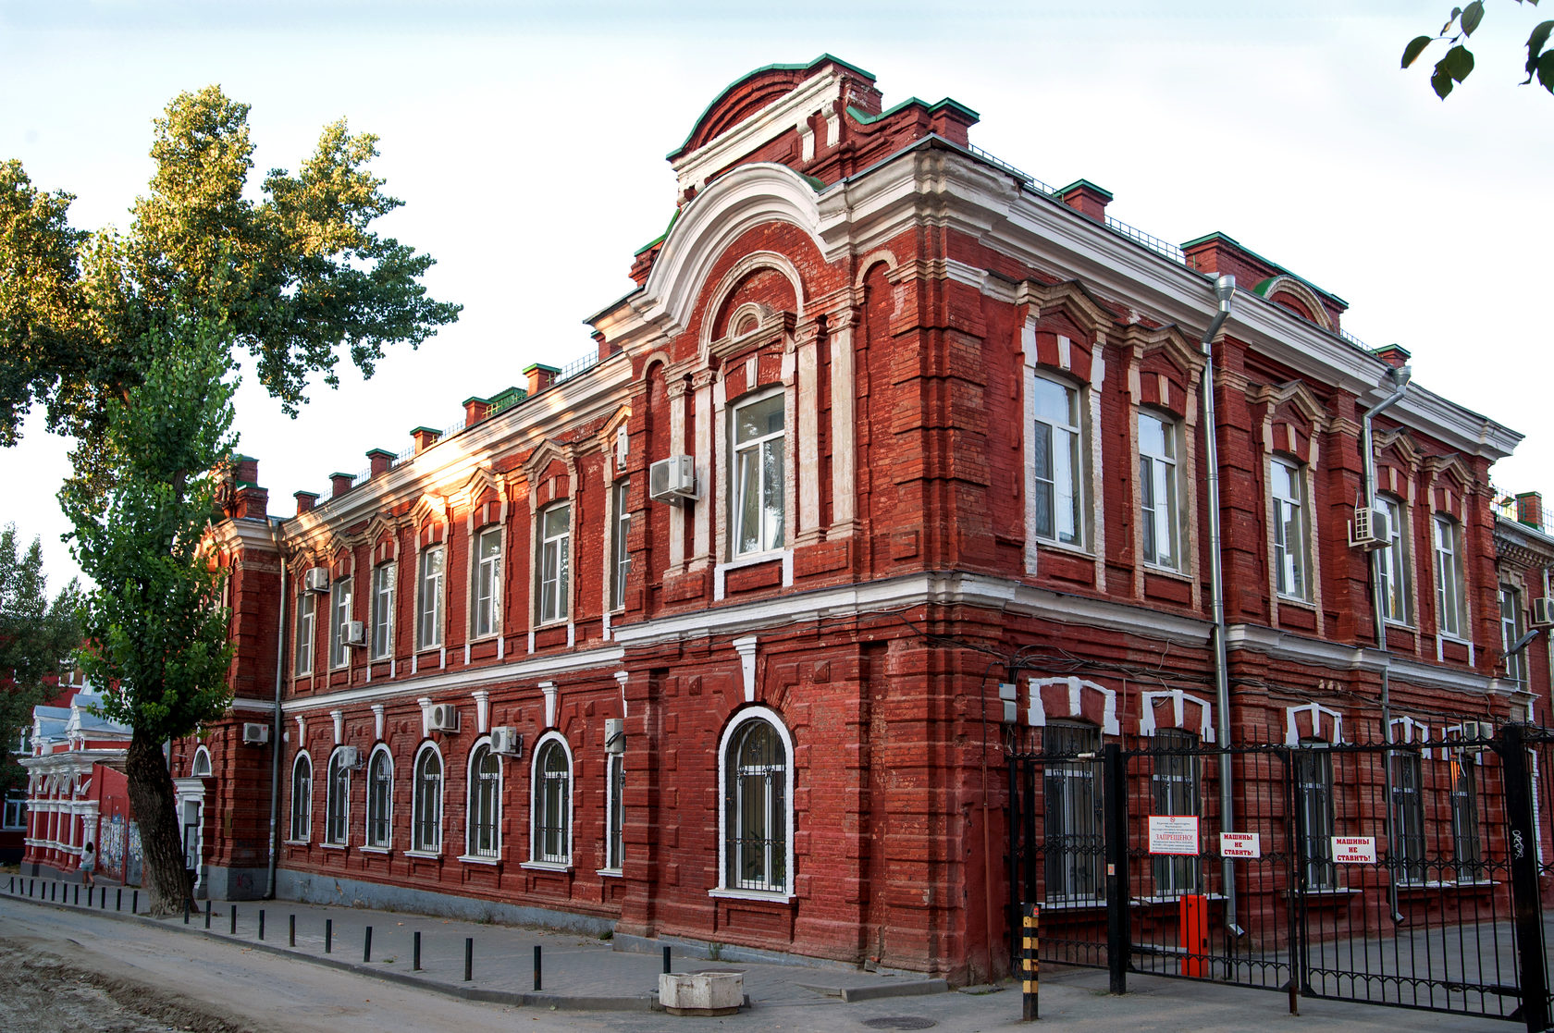
Периодическая нормобарическая гипоксическая терапия атопического дерматита
д.м.н., профессор кафедры дерматовенерологии ФПК И ППС РостГМУ
Волошин Руслан Николаевич ординатор кафедры дерматовенерологии ФПК И ППС РостГМУ Снитко Алексей Валерьевич
Донецк ноябрь 2020

Slide 2
Актуальность
Атопический дерматит (АтД):
Встречается у 5-20% населения развитых стран
ПатоморфозАтД меняется в сторону учащения обострений заболевания, более тяжелого течения с расширением площади поражения, резистентности к терапии
В лечении АтД и профилактике обострений доказана эффективность различных физических факторов
К немедикаментозным методам относят адаптацию к гипоксической терапии (ГТ), не нашедшую широкого применения лечении АтД
Известными эффектами ГТ являются: повышение кислородной емкости крови; «перенастройка» физиологических и регуляторных систем организма на более экономный уровень функционирования; стимуляция васкуляризации и ангиогенеза, увеличение диаметра капилляров; улучшение реологии крови. ГТ сопровождается местными антисептическими и антимикотическими эффектами

Slide 3
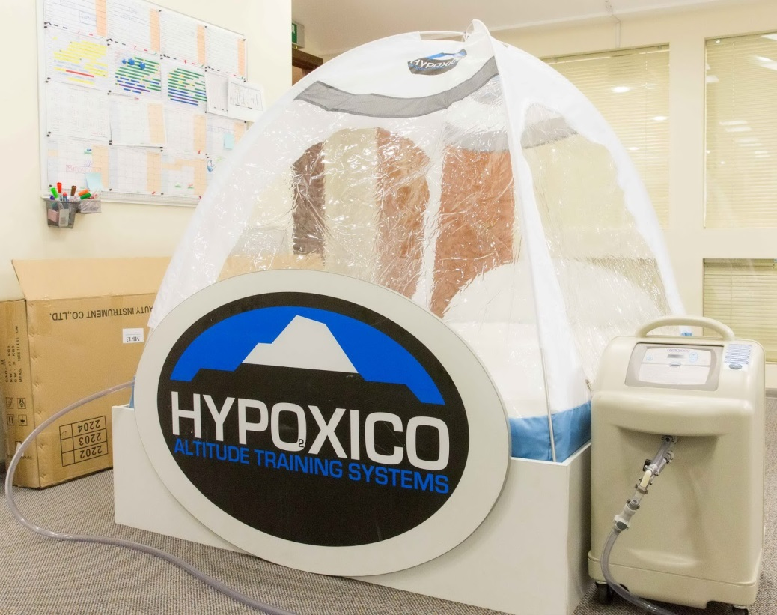
Актуальность
Инновационным решением, расширяющим применение ГТ, является разработка нормобарических гипоксических комплексов (НГК), формирующих нормобарическую гипоксическую газовую среду (НГГС) в диапазоне от 10 до 20% кислорода
Эффективным и безопасным вариантом ГТ, с использованием НГК, является периодическая нормобарическая гипоксическая терапия (ПНГТ)

Slide 4
Практическая значимость пнгт
На базе кафедры дерматовенерологии РостГМУ в 2017 году была проведена исследовательская работа по эффективности применения ПНГТ в комплексной терапии атопического дерматита
Результаты исследования позволили получить новые сведения о саногенных эффектах метода ПНГТ, которые могут быть эффективно использованы при включении данного метода в систему комплексного лечения больных АтД
Данный метод эффективен и безопасен в лечении других категорий дерматологических больных. Возможно стимулировать средствами ГТ различные механизмы защиты организма от эндогенных повреждающих факторов, способствующих развитию дерматологических заболеваний

Slide 5
Назначение ПНГТ
Оптимальным вариантом назначения ПНГТ больным АтД является периодическое пребывание пациента непрерывно в течение 2 ч в палате с нормобарической гипоксической газовой средой (НГГС) с 18-15% содержанием кислорода 1 раз в 2 суток.
Использование ГТ в разработанном режиме сопровождается существенным повышением успешности комплексной терапии больных АтД за счет ее нормализующего действия на состояние дерматологического барьера, расширения физиологических и психофизиологических функциональных возможностей организма, активации механизмов специфической, неспецифической, антиоксидантной защиты.
ГТ способствует повышению стойкости и длительности достигнутых эффектов лечебных мероприятий в связи с развитием долговременных адаптивных структурно-функциональных перестроек в организме больного.

Slide 6
Особенности пациентов
Кроме специфических для данного заболевания симптомов поражения кожи (средний индекс SCORAD составлял 27±3 балла), характерны:
нарушение защитных свойств эпидермального барьера (снижение продукции кожного сала, увлажненности кожи, сдвиг рН в щелочную сторону, увеличение трансэпидермальной потери жидкости)
нарушения микроциркуляции в сосудах кожи.
У большинства пациентов выявляются системные функциональные отклонения: дисбаланс нейрогуморальных регуляторных механизмов, снижение кислородной емкости крови, гиперфункция гуморального иммунитета, избыточная активация проксидантных механизмов при недостаточности антиоксидантных.
У всех больных отмечаются нозогенные коморбидные психоэмоциональные нарушения, наиболее характерными из которых – снижение стрессоустойчивости, астенические, тревожно-депрессивные и ипохондрические реакции.
Перечисленные факторы явиляются причиной значительного снижения качества жизни пациентов, о чем свидетельствовуют величины дерматологического индекса качества жизни, составляющие при первичном обследовании 10,5±1,5у.е.

Slide 7
Эффективность пнгт
К моменту окончания комплексной терапии среднегрупповые значения индекса SCORAD снижаются примерно вдвое по сравнению с исходным состоянием, в контрольной группе (без применения ПНГТ)– лишь на 30%, что обусловило наличие достоверных межгрупповых различий (р=0,048).
На заключительном этапе наблюдения количество пациентов с минимальными или легкими проявлениями АтД, в ОГ составило 92,5%, в контрольной группе-77,1%. В основной группе достоверно большей (р=0,013), чем в контроле, оказалась степень редукции DSQL.
На момент заключительной диагностики лишь у 5 человек (12,5%) из основной группы значения индекса были выше 6 баллов, что свидетельствовало об умеренном снижении качества жизни. В контрольной группе количество пациентов, показавших значения индекса SCORAD выше 6 баллов, составило 27,1% (13 человек), что также оказалось статистически значимым (р=0,042).

Slide 8
Эффективность пнгт
Отмечается значительно лучшая, чем в контрольной группе, эффективность лечения по коррекции дисбаланса нейрогуморальной регуляции вегетативных функций
Выявлена стимуляция эритропоэза
Активно развиваются процессы, направленные на оптимизацию антигенно-структурного гомеостаза, состояния про- и антиоксидантных механизмов
Исследования, выполненные в отдаленном периоде наблюдения, выявили значительное повышение стойкости и длительности перечисленных лечебных эффектов у больных основной группы

Slide 9
Эффективность пнгт
Значительным улучшается психоэмоциональный фон пациентов
Снижается выраженность астенических, тревожнодепрессивных, ипохондрических реакций, нервно-психической неустойчивости

Slide 10
Практические рекомендации
Больным атопическим дерматитом показано назначение курса нормобарической гипоксической терапии, проводимой в виде периодического пребывания пациента в искусственной гипоксической среде
Начинать гипокситерапию целесообразно параллельно с проведением лечения обострения атопического дерматита
Во время начальных процедур необходимо убедиться в достаточной толерантности организма пациента к пониженному содержанию кислорода, в случае недостаточности механизмов компенсации гипоксии необходимо использование более «мягких» режимов лечения

Slide 11
Практические рекомендации
Для реализации метода ПНГТ у пациентов желательно использовать комплекс, формирующий в помещении (палате) искусственную нормобарическую среду с автоматически поддерживаемым пониженным содержанием кислорода.
В такой палате у пациента имеется возможность перемещаться, в случае необходимости выходить, находиться в удобной позе, принимать другие лечебные воздействия.
Помещение, где формируются условия нормобарической гипоксии, должны оснащаться шкафом (укладкой) для оказания неотложной медицинской помощи.
Перед началом цикла гипоксических воздействий пациенту необходимо разъяснитьметод лечения, правила поведения при процедурах, возможные неприятные ощущения, возникающие во время пребывания в искусственной гипоксической среде.

Slide 12
Практические рекомендации
Решение о допуске пациентов к каждой процедуре принимается по результатам медицинского осмотра (жалобы, внешнее состояние, измерение частоты сердечных сокращений, артериального давления)
При назначении больным курса гипоксической терапии целесообразно использование ступенчато нарастающего по интенсивности периодического режима
Во время 1-5-й процедур содержание кислорода ступенчато снижается с 18 до 15%, после чего остается неизменным до конца курса
Рекомендованная экспозиция гипоксического воздействия – 2 часа; общее число проводимых через день процедур не менее 15
С целью поддержания и закрепления позитивных результатов лечения, профилактики развития рецидивов и осложнений заболевания возможно назначение повторных курсов гипоксической терапии

Slide 13
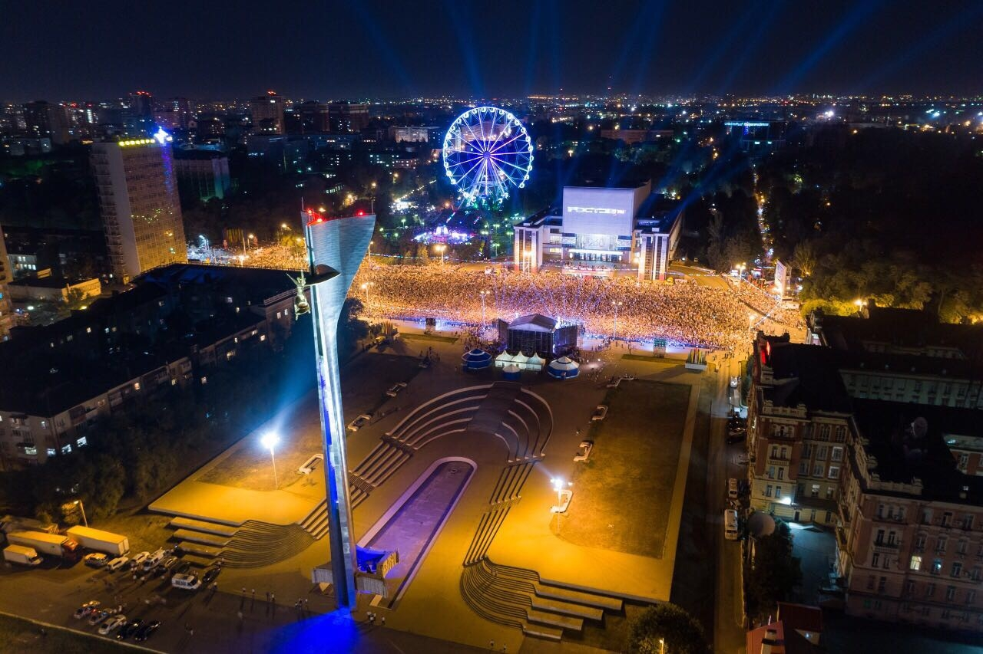
Благодарим за внимание!

